Slide 1

UBND QUẬN LONG BIÊN
TRƯỜNG MẦM NON GIA QUẤT
LĨNH VỰC PHÁT TRIỂN NGÔN NGỮ
Kể chuyện: Thỏ con không vâng lời
Lứa tuổi: Nhà trẻ
Giáo viên: Lê Thị Huyền Trang
Năm học: 2021-2022

Slide 2



HOẠT ĐỘNG 1 :
Ổn định - trò chuyện
Cho trẻ hát bài hát " mẹ yêu không nào "

Slide 3

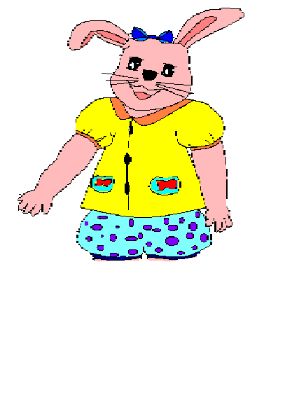
GIỚI THIỆU BÀI

Slide 4
HOẠT ĐỘNG 2 :
Kể chuyện cho trẻ nghe

Slide 5
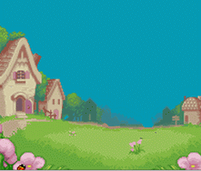


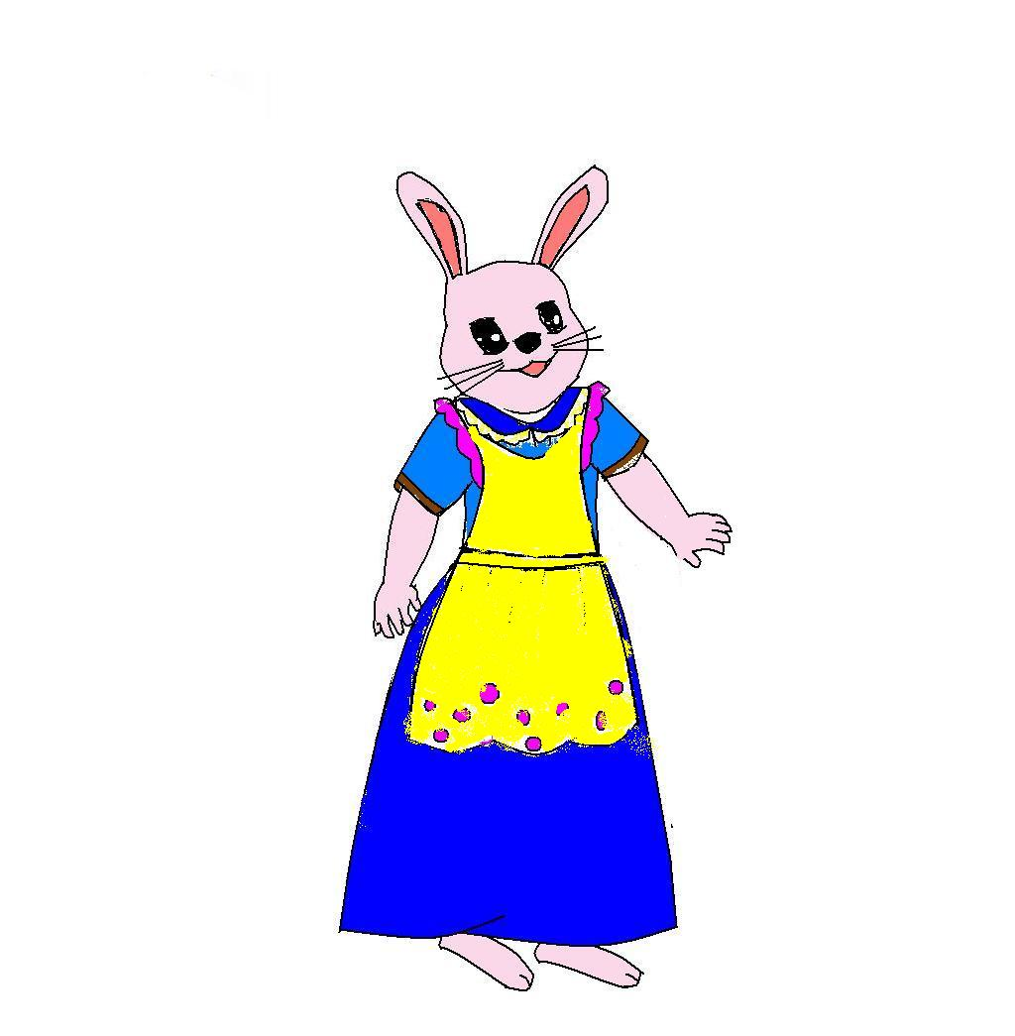
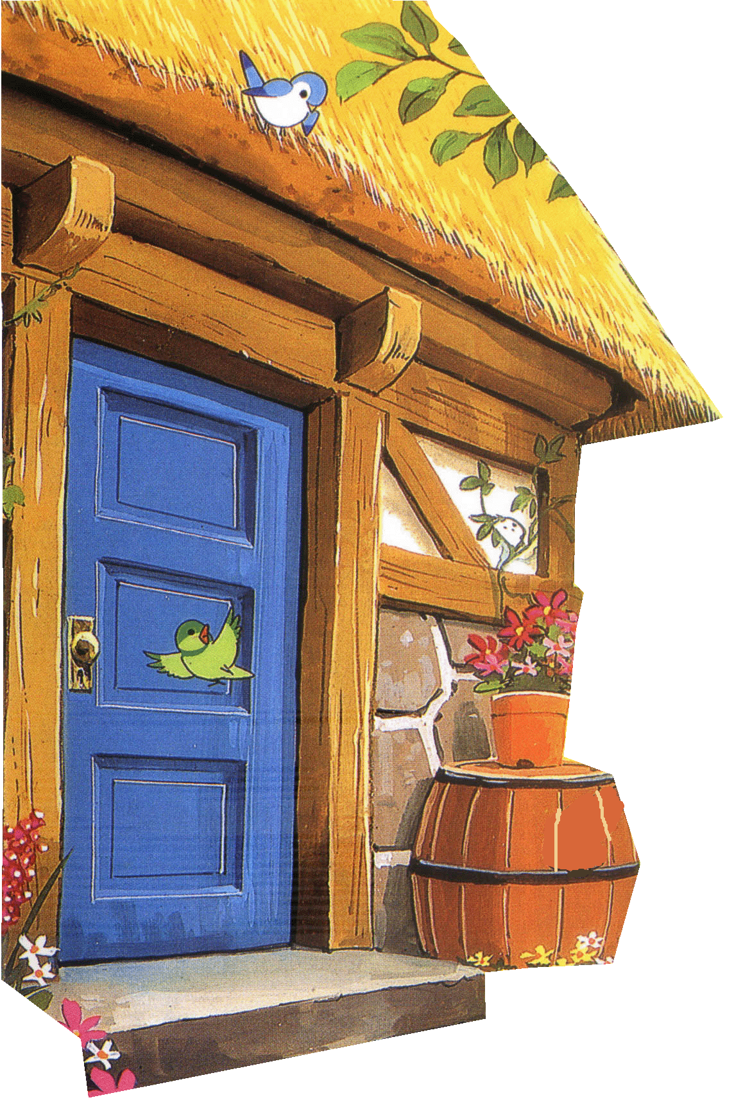
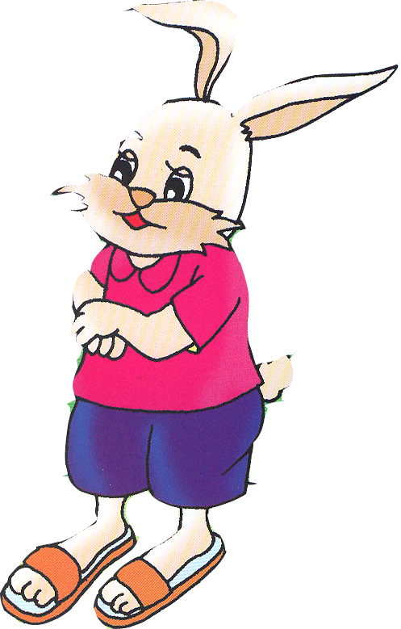

Thỏ con của mẹ ! Con ở nhà chớ đi chơi xa con nhé !
Vâng ạ ! Con ở nhà con không đi chơi xa

Slide 6

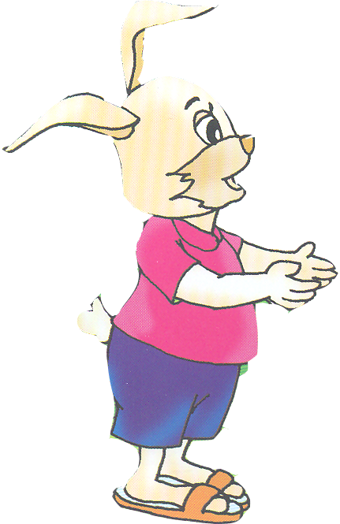
Thỏ con ơi ! Ra vườn kia chơi đi, ở đấy có cỏ có hoa nè ! Thích lắm !

Slide 7
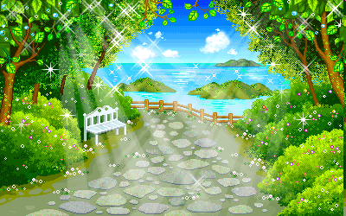

Slide 8
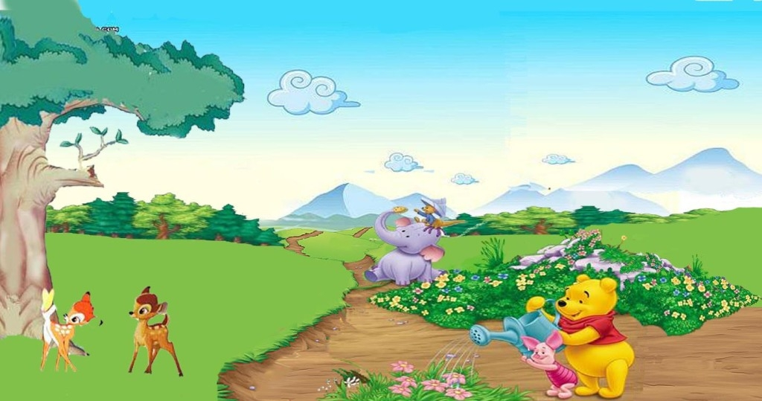




Slide 9

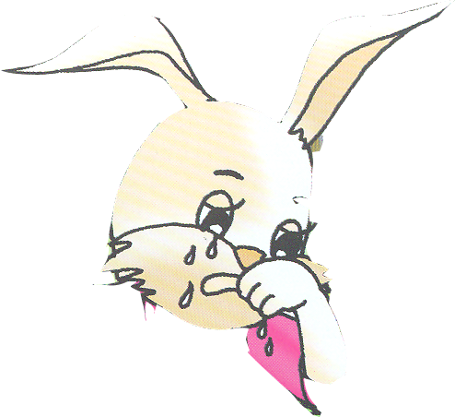
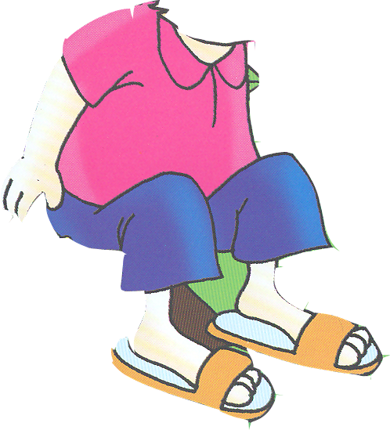
Hu hu hu...
Mẹ ơi ! Mẹ ơi !....

Slide 10

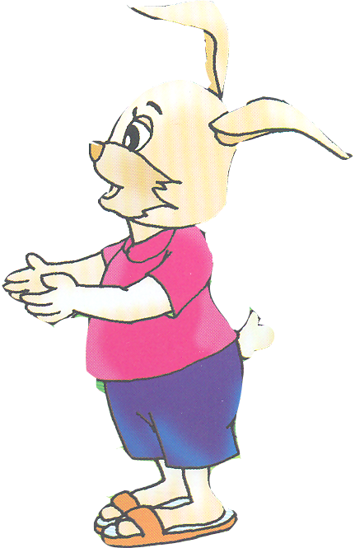

Slide 11
Mẹ ! Mẹ ! Mẹ dặn con ở nhà con lại đi chơi xa, con xin lỗi mẹ

Slide 12
Câu chuyện kết thúc

Slide 13



ĐÀM THOẠI TRÍCH DẪN NỘI DUNG CÂU CHUYỆN

Slide 14






Cô vừa kể xong câu chuyện gì ?

Slide 15
Trong câu chuyện có những ai ?

Slide 16
Thỏ mẹ dặn thỏ con điều gì ?

Slide 17
Bạn nào đến rũ thỏ con đi chơi ?

Slide 18
Thỏ con có đi chơi cùng bươm bướm không ?

Slide 19
Thỏ con đi chơi mãi quên cả gì nào ?

Slide 20
Ai đi ngang qua ?

Slide 21
Thấy thỏ con khóc bác dắt thỏ con về đâu ?

Slide 22
Về nhà Thỏ con nói gì với thỏ mẹ ?

Slide 23
Thỏ con đã biết lỗi của mình chưa ?

Slide 24


GIÁO DỤC

Slide 25
HOẠT ĐỘNG 3 :
Trò chơi “ Trời nắng trời mưa ”

Slide 26

KẾT THÚC HOẠT ĐỘNG
Diễn rối : Thỏ con không vâng lời

Slide 27
Xin chân thành cảm ơn

